Slide 1
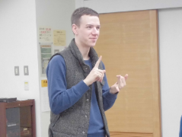
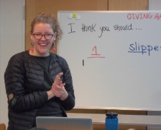
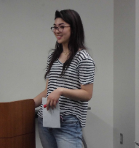
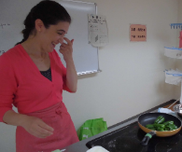
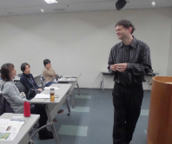
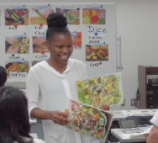
平成29年度 北上市インターナショナルスクール事業
イングリッシュスクエア
講 師
講師：マクレイ・マーティン・ダグラス
（カナダ出身）
講師:ランディ・ハウザー
（アメリカ出身・姉妹都市派遣ALT）
講師：サヤ・ヤエガシ
（アメリカ出身・姉妹都市派遣ALT）
講師：リム・フエキ・ラリビ
（チュニジア出身）
講師：チャド・ルイス
（アメリカ出身）
講師：ミーシャ・ブラウン
（ジャマイカ出身）
受 講 内 容（イングリッシュスクエア）
① 6/3（土）
生徒の自己紹介。身近にいる動物の名前。「大きなかぶ」を英語で演じてみよう。
② 6/10（土）
カリフォルニアにある花を紹介。日本の食べ物。自分の好きな花と、好きな食べ物を発表。
③ 6/17（土）
世界の国々と食べ物。出身国とその国の言語を知る。「大きなかぶ」の演劇。
④ 7/1（土）
英語の早口言葉。出身国と言語を問う方法。宝探し-館内の１～3階からカードを探す。
⑤ 7/15（土）
動物の名前。昆虫の名前と、触覚や羽などの部位の言い方。
⑥ 7/29（土）
好きな映画について発表。体や顔の部位を学びながら絵を描く。「～したことがある」の表現。
⑦ 8/19（土）
英語でクッキング。アフリカ・チュニジアの「Salad Mechouia（＝grilled)」を調理して試食。
⑧ 8/26（土）
ジャマイカの紹介。野菜の名前と、葉や茎など食べる部位について。調理法や好きな野菜料理。
⑨ 9/2（土）
外国のレストランでの体験。アメリカのレストラン、ファストフードレストランの映像から会話を学ぶ。
⑩ 9/9（土）
イラストを描きながら体の部分を紹介。体の部分を使った熟語（英語・日本語版）の紹介。
⑪ 9/16（土）
体の部分の単語を復習。体の単語を使いながら緊急時や体調不良時の表現や会話を学ぶ。
⑫ 11/11（土）
体の部分の単語のリスニング、ライティング。病院での会話練習。How long∼? Have you ever ∼?を用いた応答。
⑬ 11/18（土）
「自分の意見を言う」「人にアドバイスをする」がテーマ。さまざまな服装の写真を見て意見を交換する。
⑭ 12/2（土）
さまざまな動詞の進行形を使い、文章をつくる。睡眠についての文を読み、単語や会話を学習。
⑮ 12/9（土）
進行形の文章。現在形と未来形の違い。省略して発音する練習。サンタのカードゲーム。
⑯ 12/16（土）
クリスマスやお正月の予定を発表。前置詞の種類とその用い方。台所と寝室にあるアイテムの単語練習。
⑰ 1/13（土）
「人にアドバイスをする」をテーマに、さまざまなアドバイスの仕方やその内容について話し合い。
⑱ 1/20（土）
「あなたを幸せにするもの、悲しくさせるもの」をテーマに会話。様々な仕事の重要性、必要性をディスカッション。
⑲ 2/3（土）
幼少期と現在の好きな映画、怖かった物事。自分の恐れている物事についてディスカッション。
⑳ 2/10（土）
まとめと復習
主催：北上市 (一社)北上市国際交流協会 共催：北上市教育委員会 協力：岩手大学教育学部英語科

Slide 2
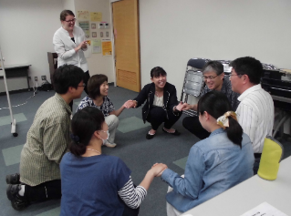
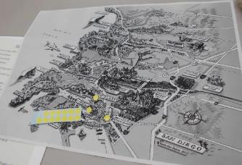
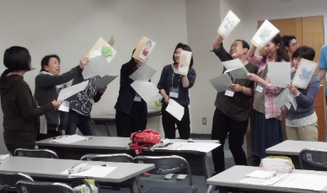
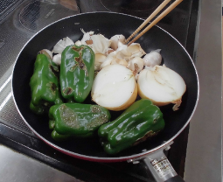
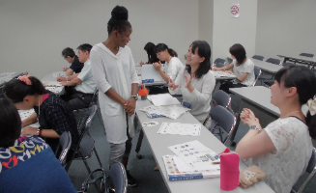
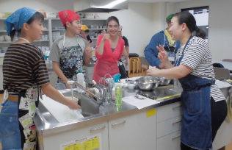
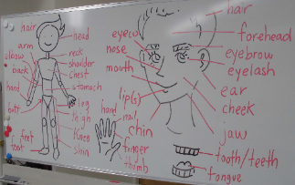
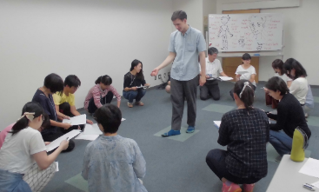
クラスの様子 （イングリッシュスクエア 中学生～大人 24名）

